Slide 1
Каток «мой конёк»
Катайск 2020

Slide 2
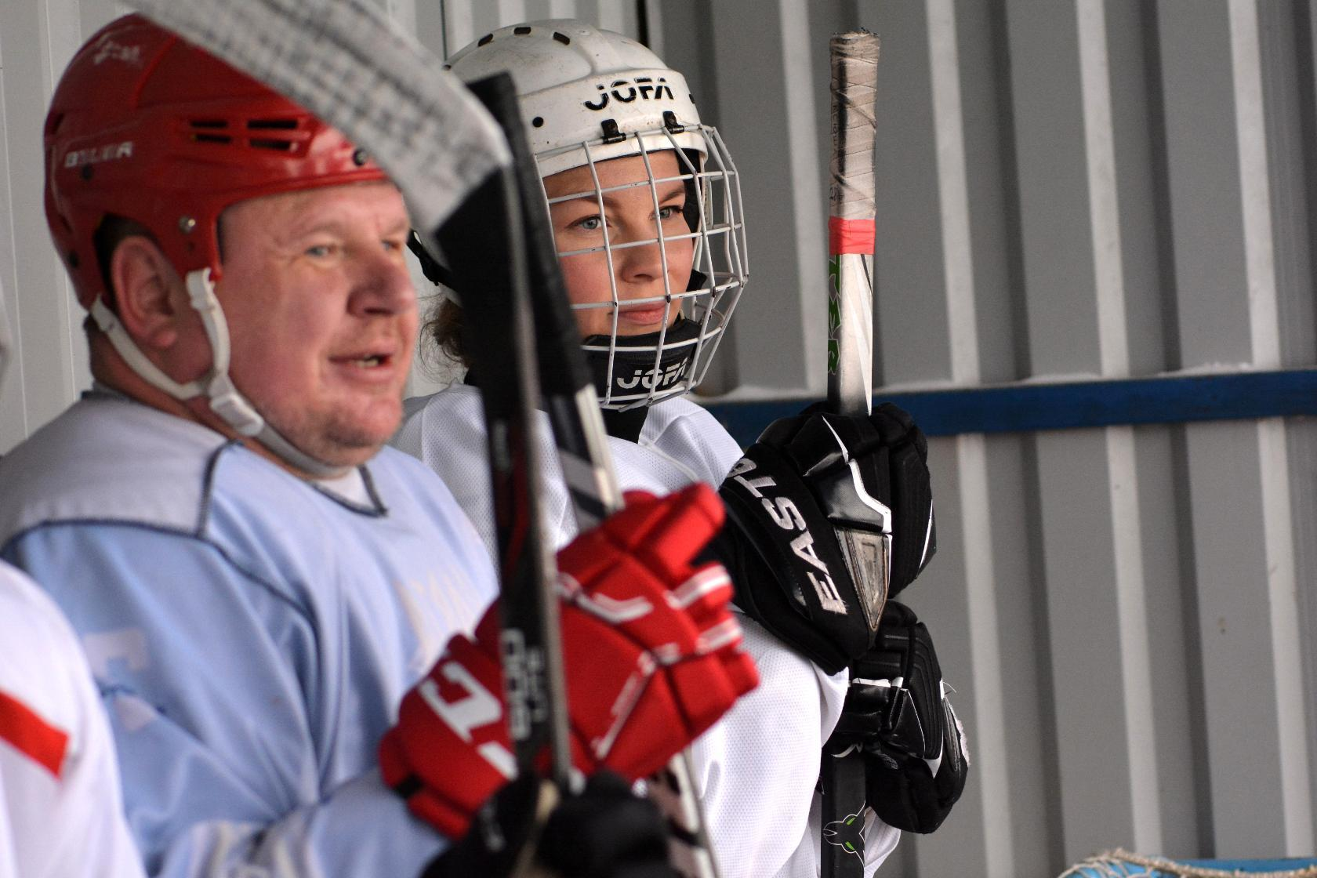
Команда проекта
Корюкова Ксения Александровна – автор и руководитель проекта.
Обязанности: освещение хода реализации проекта в соцсетях, подготовка материала для СМИ, организация мероприятий, техническая помощь, помощь с выдачей прокатного инвентаря (коньки, клюшки, шлемы, защита), проведение инструктажа, подготовка волонтеров, уборка в раздевалках, уборка снега, закупка коньков.
Образование высшее, специальность - реклама и связи с общественностью.
Место работы: спортивный клуб «Гидравлик», спортсмен- инструктор по зимним видам спорта (хоккей с шайбой, шорт- трек). Игрок Катайской команды «Труд» по хоккею с шайбой, стаж – 3 года, информационная поддержка проката лыж и коньков на лыжной базе стадиона «Труд», стаж - 4 года (объявления о режиме работы, информация по ассортименту, по проведению мероприятий, освещение событий в местной хоккейной команды «Труд»).

Slide 3
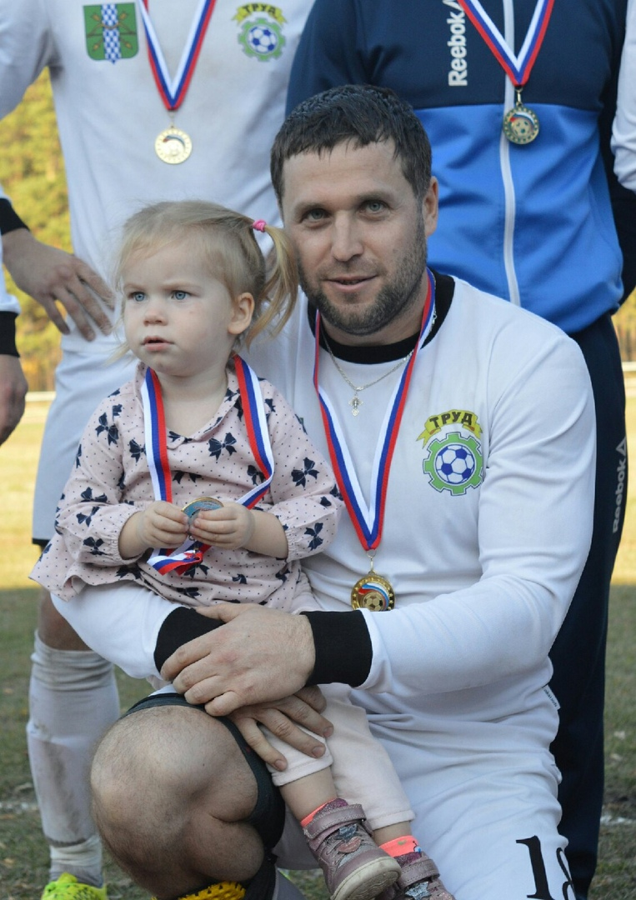
Команда проекта
Корюков Евгений Сергеевич – помощник руководителя. Обязанности: заливка льда и уборка снега, инструктирование участников проекта.
Образование высшее, специальность – учитель ОБЖ и физической культуры.
Место работы: спортивный клуб «Гидравлик», заведующий лыжной базой, тренер взрослой команды по хоккею с шайбой, тренер детской группы по хоккею с шайбой стаж работы – 5 лет. Стаж работника проката лыж и коньков на лыжной базе стадиона «Труд» г. Катайск - 4 года.

Slide 4
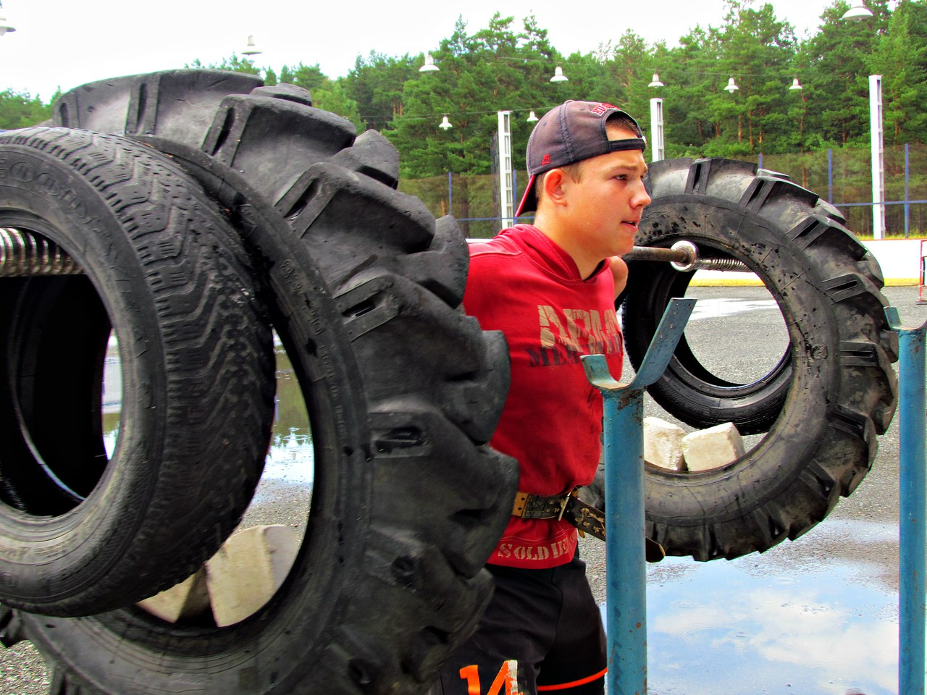
Команда проекта
Богуш Сергей Олегович – администратор. Обязанности: Выдача прокатного инвентаря (коньки, лыжи), ведение журнала выдачи коньков, инструктирование участников проекта, уборка снега.
Студент 4 курса КГУ, специальность - «Таможенное дело».
разнорабочий спортивного клуба «Гидравлик». Оказывает Помощь в осуществлении деятельности лыжной базы стадиона «Труд», стаж - 4 года.

Slide 5
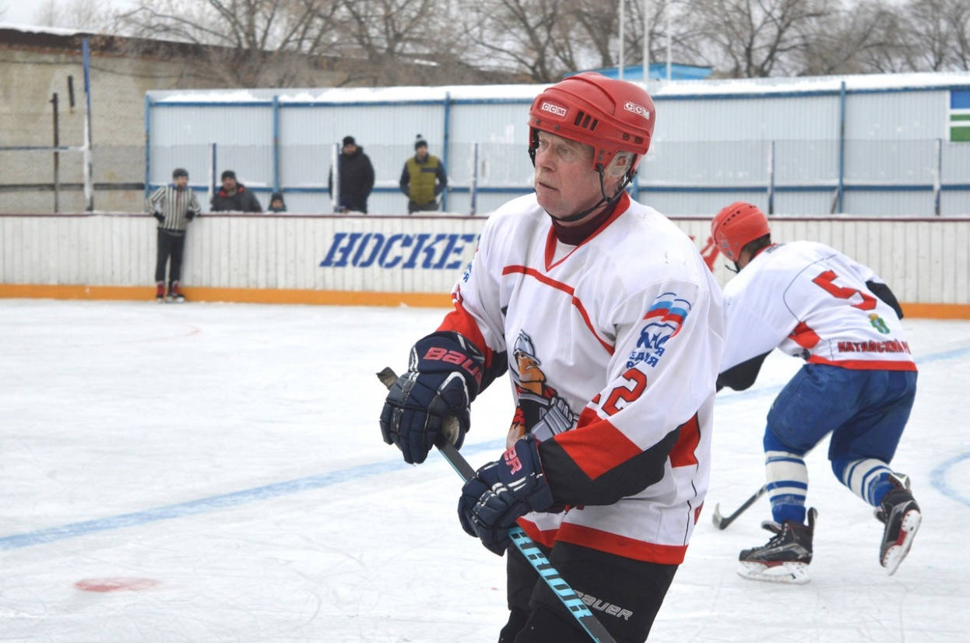
Команда проекта
Корюков Сергей Владимирович – сервисмен проекта. Обязанности: Подготовка прокатного инвентаря, ремонт инвентаря, специалист по заливке льда, заточке коньков, механик.
Место работы: спортивный клуб «Гидравлик», заведующий футбольным полем, заведующий хоккейным кортом. Стаж работы: более 30 лет

Slide 6
Описание проблемы, снижению остроты которой направлен проект
В период с 2016 года до декабря 2019 по данным книги учета посещений катка, число людей, воспользовавшихся услугой проката коньков сократилось с 2000 до 0 по причине полного износа имеющегося инвентаря. С декабря 2019 года прокат коньков свою деятельность не осуществляет. Каток доступен только для тех, у кого есть свой инвентарь. Из собственных ресурсов команда проекта предоставляет 10 пар коньков, этого катастрофически не хватает для удовлетворения потребностей посетителей и групп, которые посещают каток в качестве урока физкультуры на улице (катайский реабилитационный центр, детский сад «сказка»). Другого платного или бесплатного проката коньков в городе не имеется. В сезоне 2020/2021 каток для посетителей заливаться не будет. Из катайска уйдет такой вид зимнего досуга как массовые катания и дворовой хоккей. Реализация проекта может решить эту проблему.
Команда проекта ищет все возможные варианты, чтобы сохранить популярное и нужное место для досуга в зимнее время в катайске. Исходя из анализа работы, проводимой нашей командой с декабря 2016 года, мы можем заключить, что посетителям корта интересы три направления отдыха на льду: 1. Спортивные мероприятия: «Дворой хоккей» «Хоккей с шайбой». 2. Семейные праздники на катке. 3. Дискотеки на льду. В рамках проекта «Мой конёк» будут производиться массовые катания с бесплатным предоставлением коньков всем желающим, будет организованы культуро-массовые и спортивные мероприятия, в которых смогут поучаствовать и те, кто пользуется услугами проката, и те, кто имеет свой инвентарь. Что даст возможность предоставить новую форму досуга для жителейКатайска и Катайского района и увеличит количество посетителей катка с 2 000 до 3 200.

Slide 7
Целевые группы проекта
Жители катайска и катайского района в возрасте от 5 лет: взрослые и дети, находящиеся в трудной жизненной ситуации; дети и подростки-сироты, дети и подростки, оставшиеся без попечения родителей; молодые семьи; многодетные семьи; неполные семьи, студенты; взрослые и дети с ОВЗ.

Slide 8
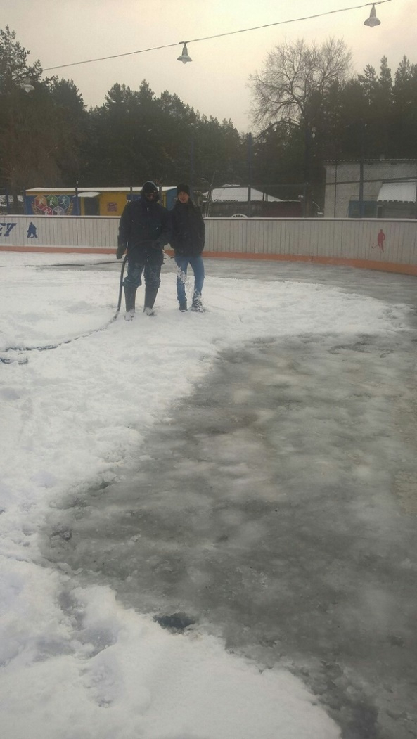
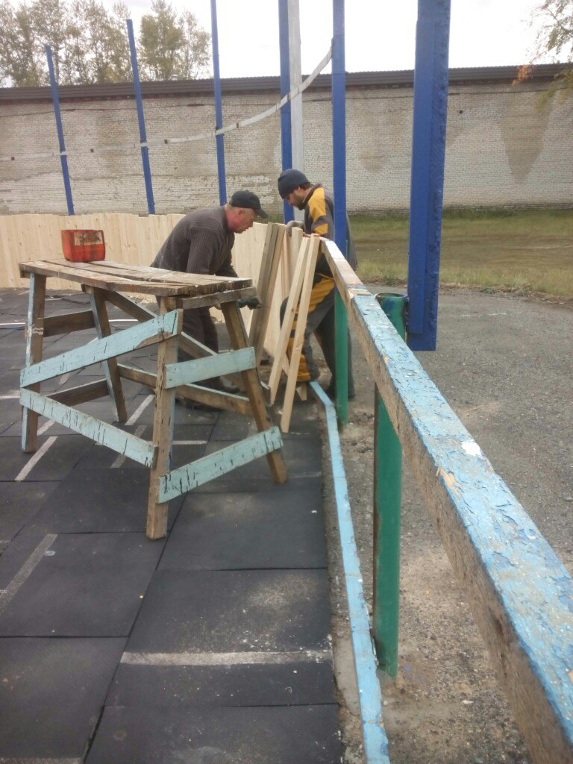
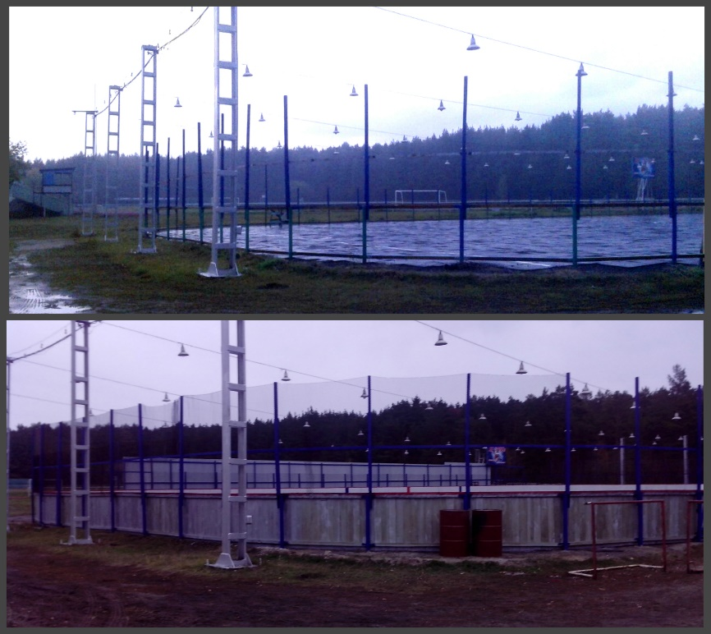
Опыт команды проекта
Команда проекта занимается полной подготовкой корта стадиона «Труд» к хоккею с шайбой и заливкой льда для массовых катаний. За 4 года по данным книги учета посетителей услугами катка воспользовалось более 8 000 человек.
от постройки до заливки
-
всё своими руками

Slide 9
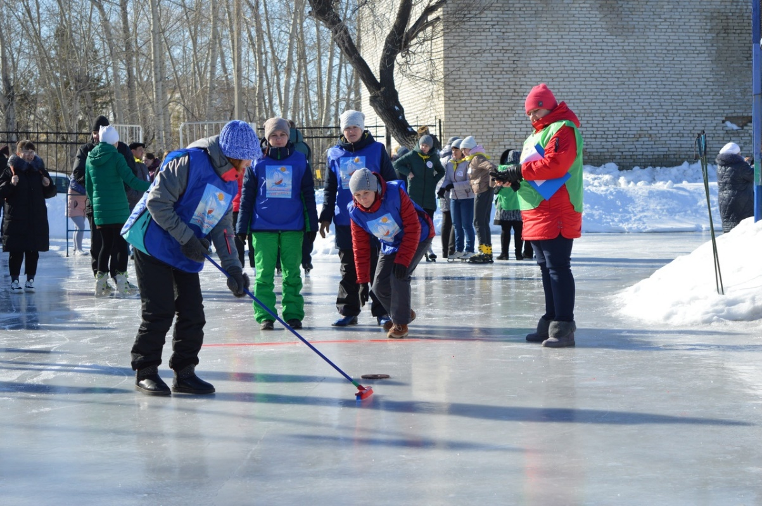
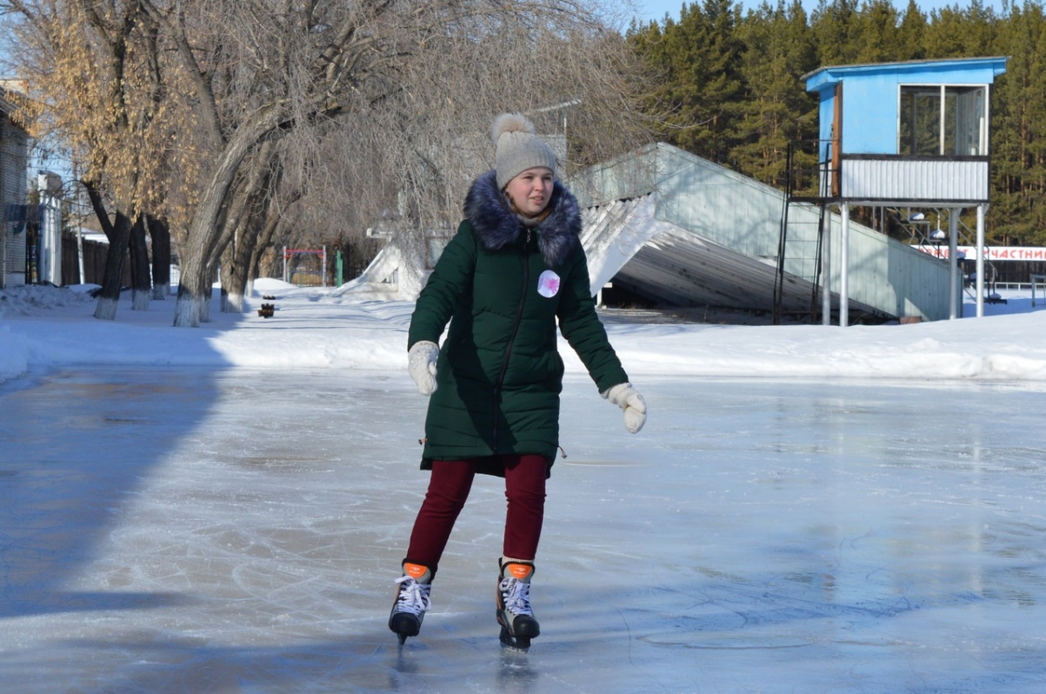
С февраля 2017 года на нашем катке прошло три зимних олимпиады педагогических работников

Slide 10
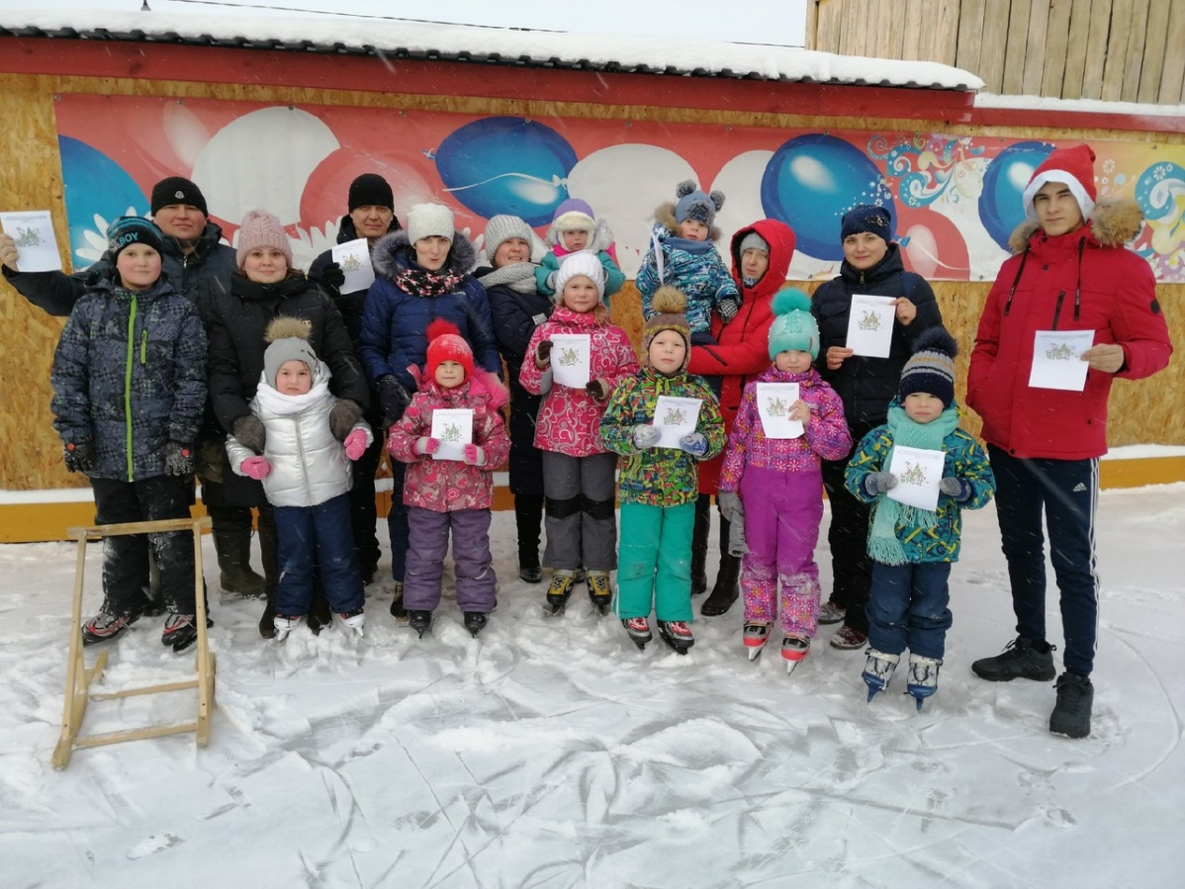
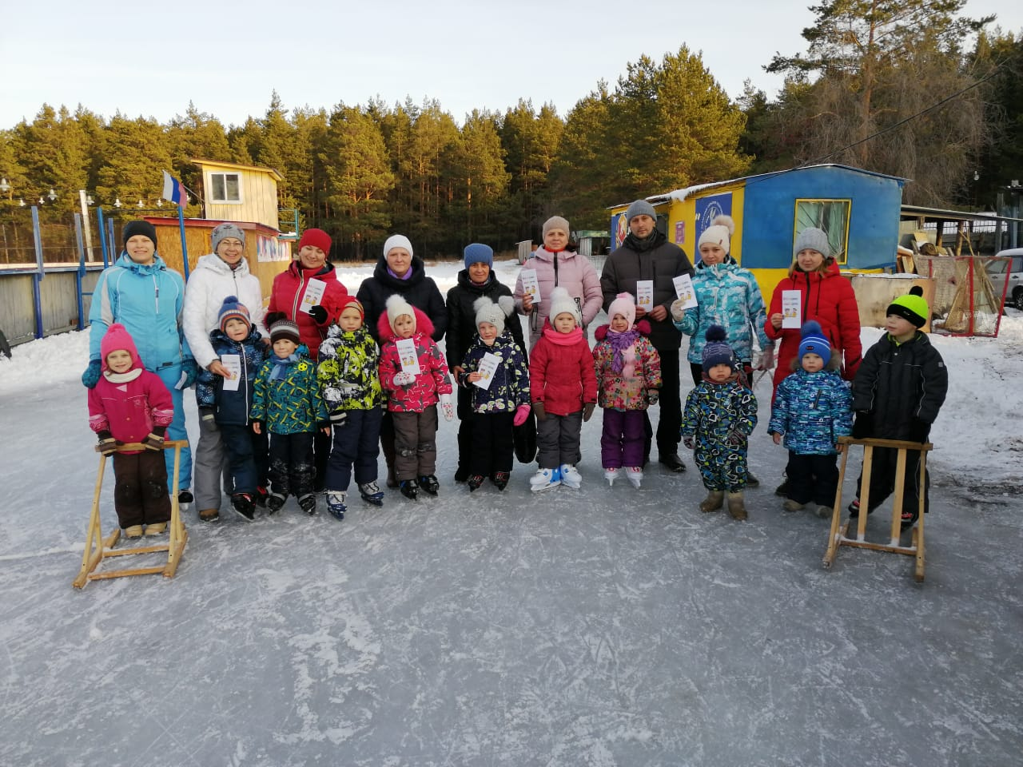
С декабря 2019 года каток проводит у себя досуговые мероприятия клуба молодых семей «Семейная радуга»

Slide 11
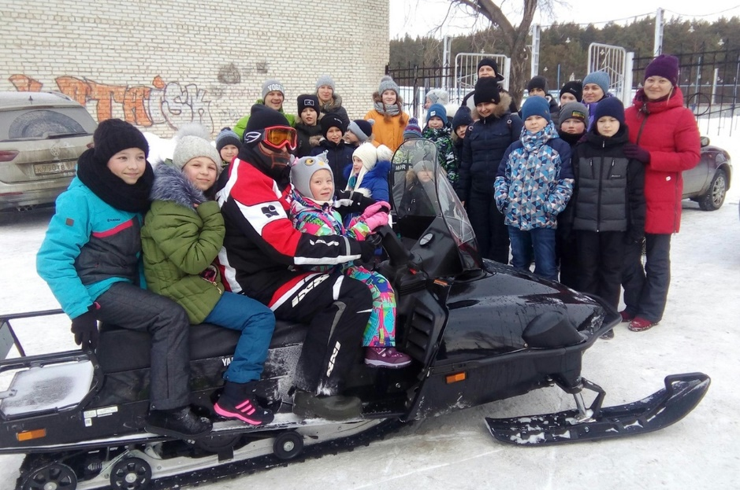
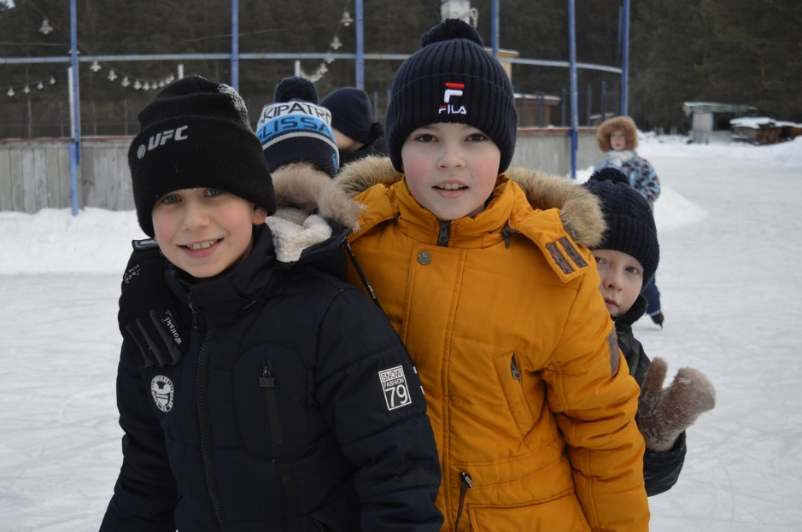
Катайской школы катаре «Витязь»

Slide 12
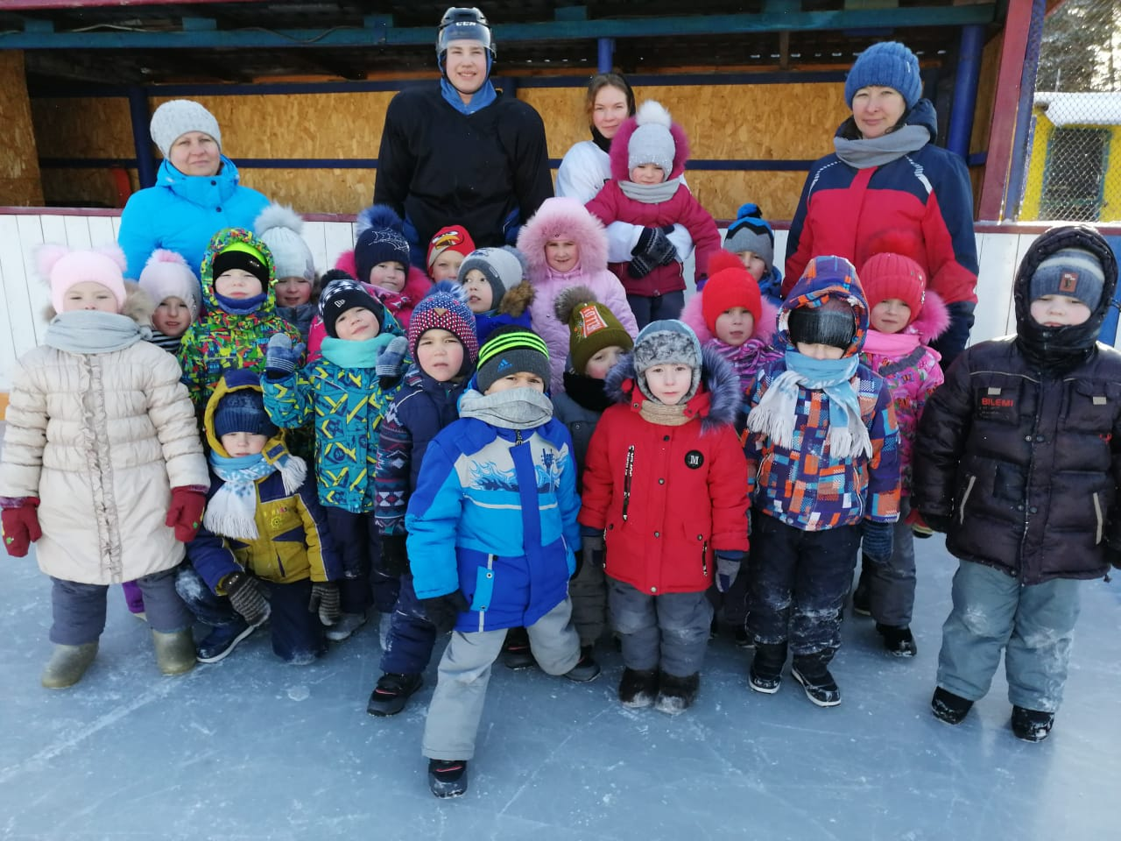
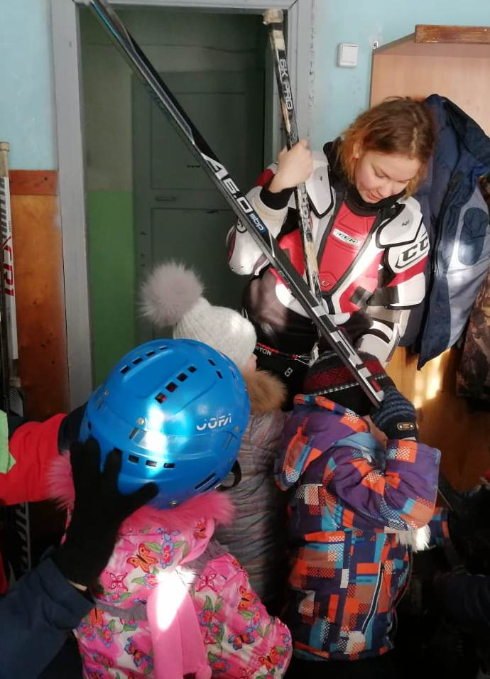
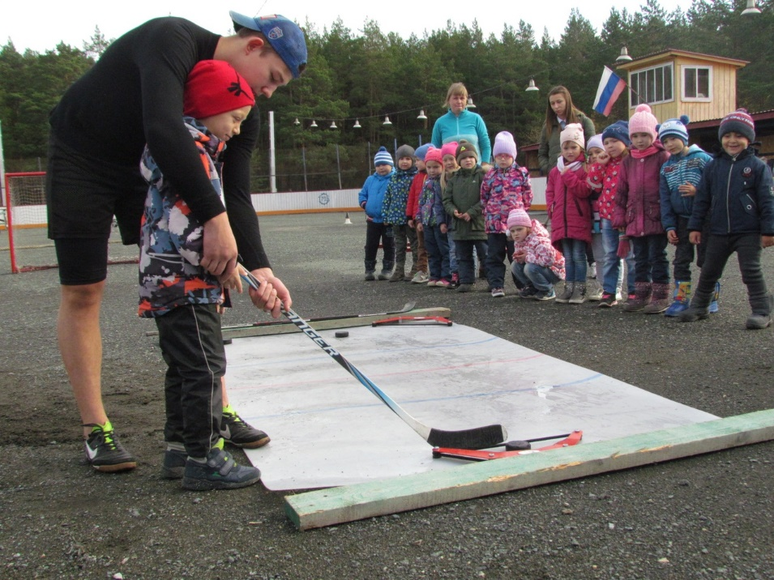
Команда проекта проводит экскурсии и мастер-классы для детских садов

Slide 13
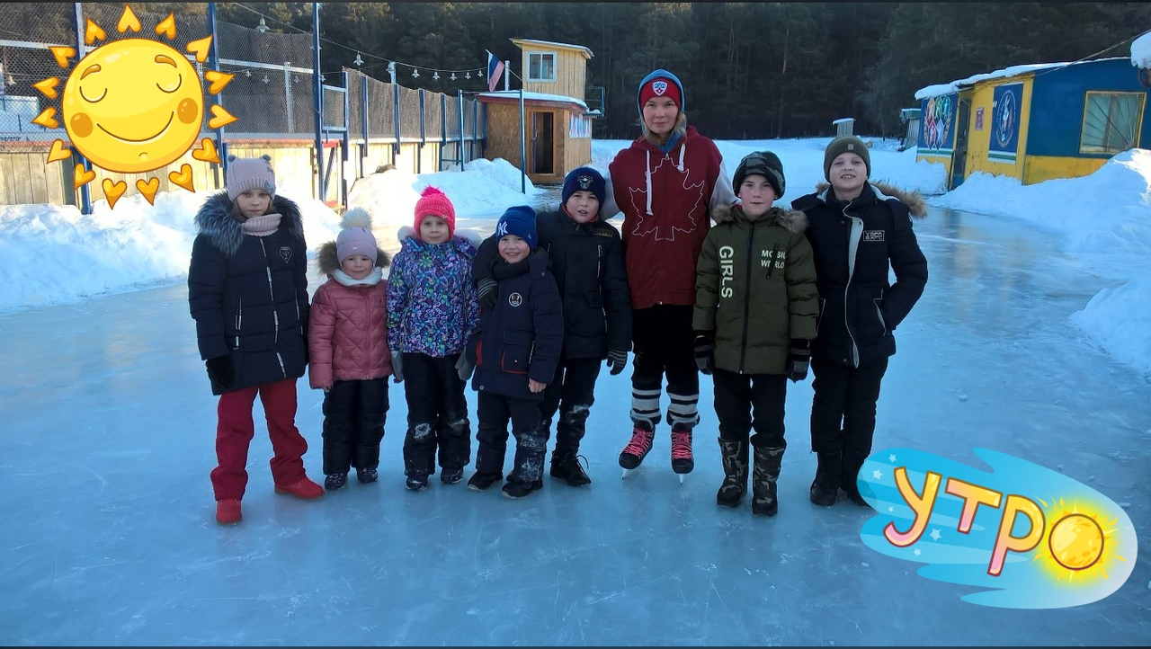
В 2020 мы принимали у себя ребят из катайского реабилитационного центра для детей с овз, учли их кататься на коньках и играть в дворовой хоккей

Slide 14
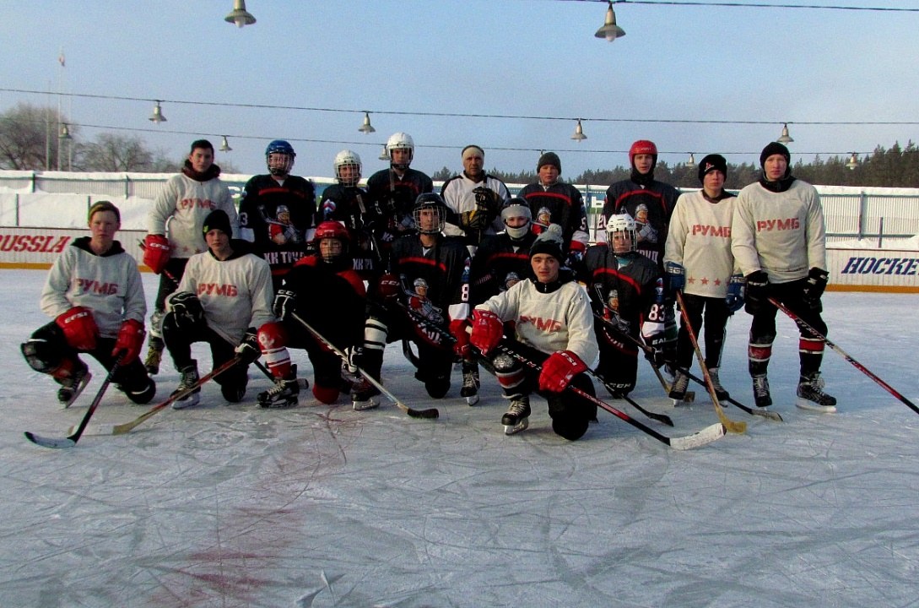
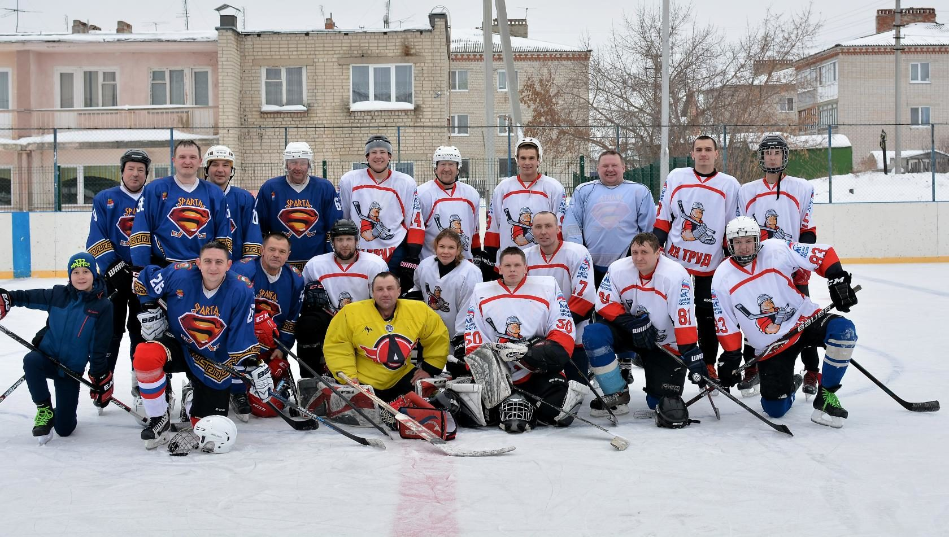
С 2013 года команда проекта занимается организацией матчей и турниров по хоккею с шайбой. За последние два года команда организовала областной турнир среди Ветеранов по хоккею с шайбой среди 3-х команд, два новогодних турнира по «Дворовому хоккею» среди 3-х команд района, два мини- турнира «Закрытие сезона» с привлечением одной команды из своей области и одной из соседней области, организовала 3 выездных товарищеских матча в соседней области.
Дворовой хокккей 2020
Выездной матч 2020

Slide 15
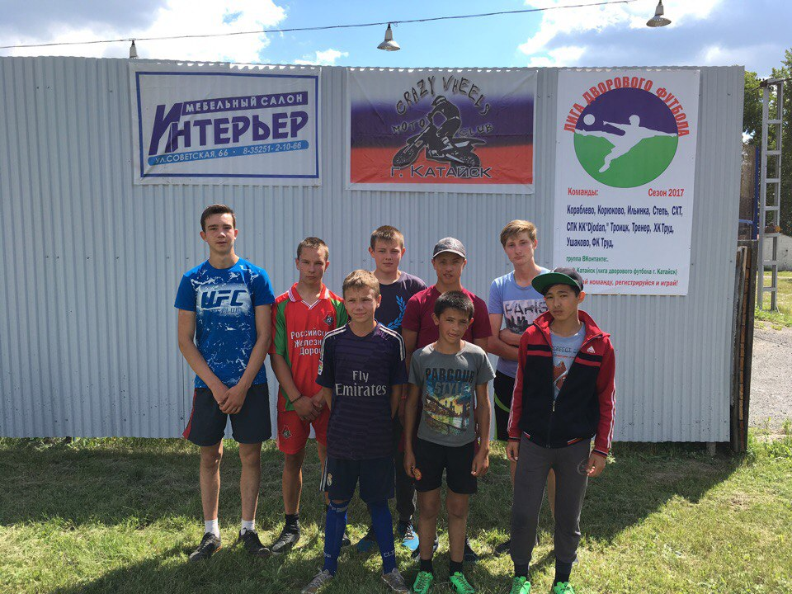
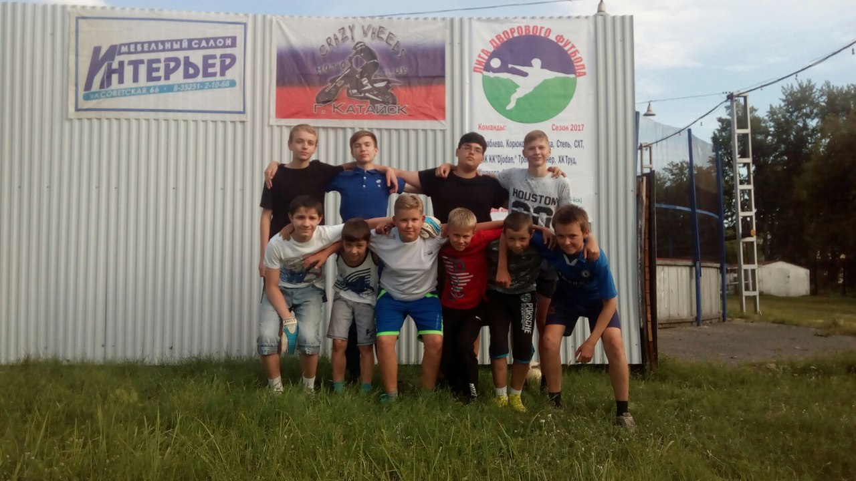
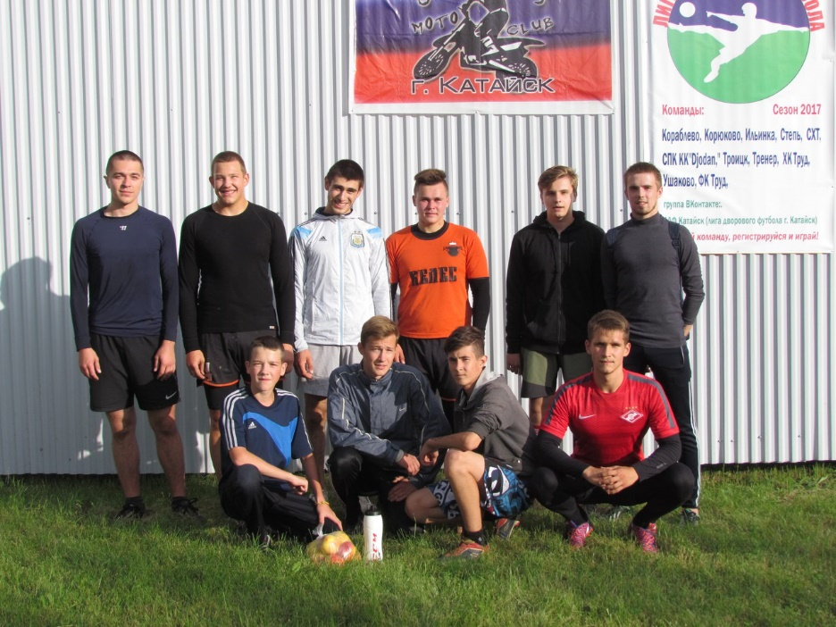
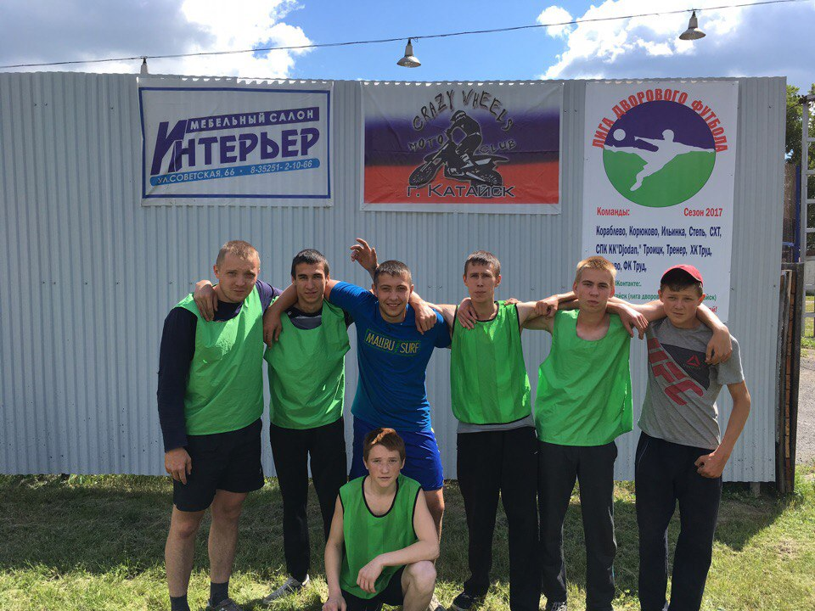
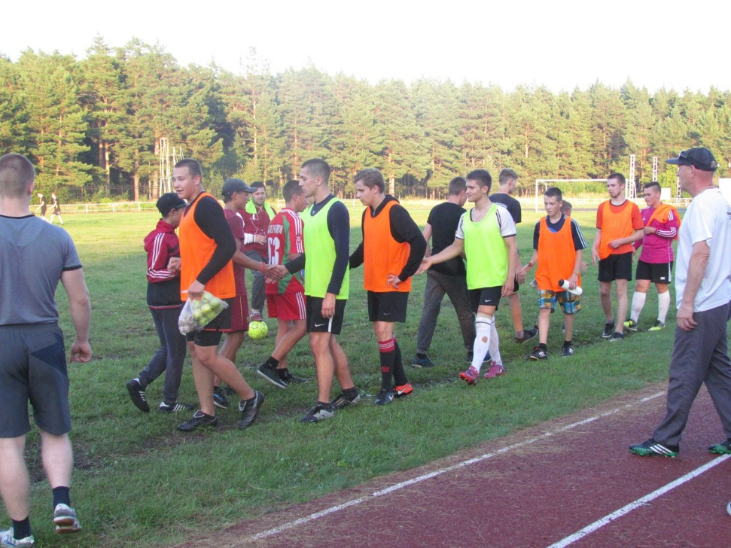
Хоккейный клуб «Труд» являлся одним из участников и организаторов Лиги Двороговго Футбола в Катайском районе

Slide 16
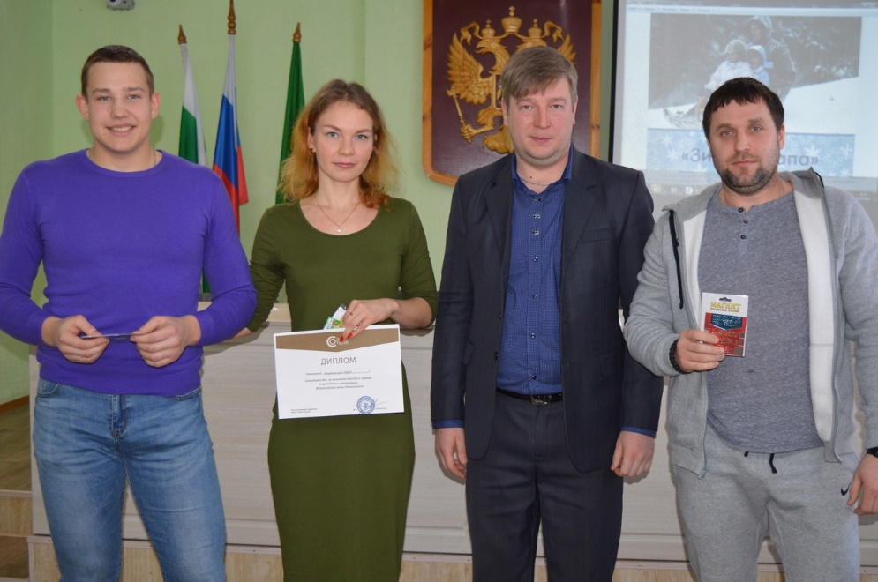
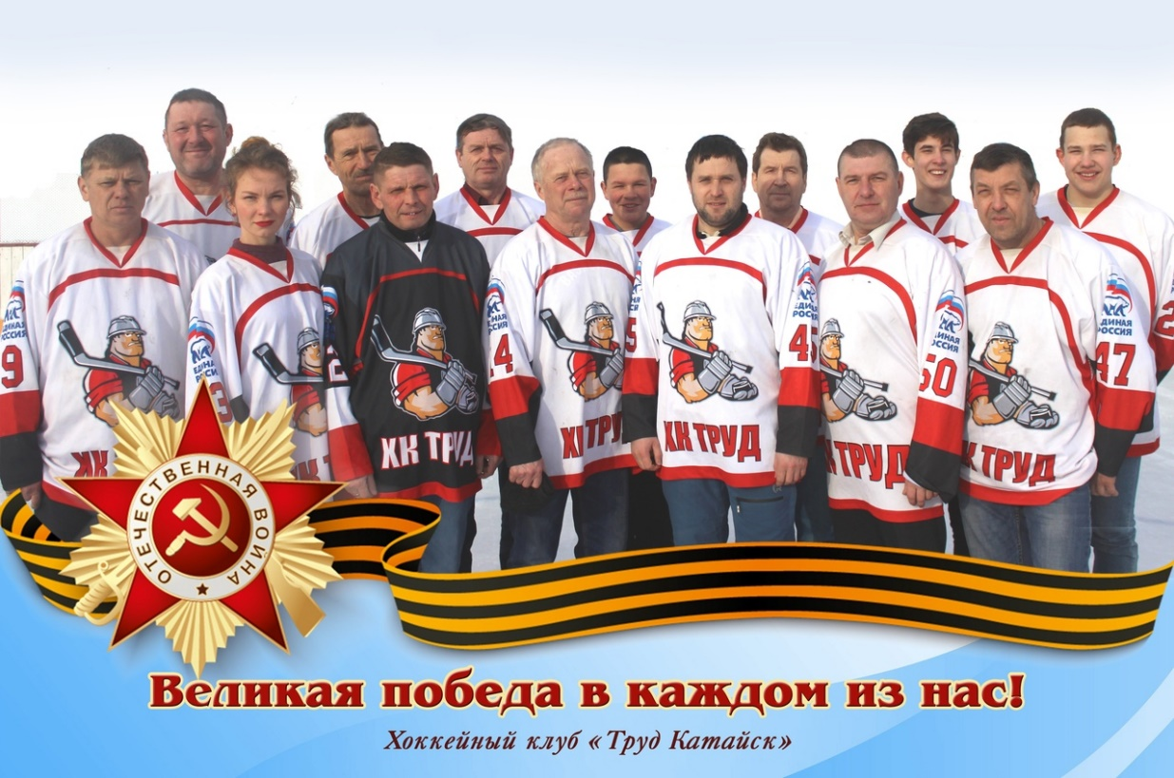
Зимой 2020 года команда «ХК Труд» была награждена грамотой всероссийского союза отцов за участи в конкурсе «Зимний папа». Более четырех лет хоккейная база – это место для проведения не только тренировок, но и досуга для подростков, играющих в хоккей. Под руководством наставника Евгения Корюкова молодые люди помогают организовывать тренировки, мероприятия, матчи, мастер-классы. Здесь они занимаются, отдыхают, работают, проводят субботники, дружеские пикники. Здесь они учатся быть командой, дружить, любить, переживать взлеты и падения, разочаровываются, вдохновляются. Это настоящая школа жизни для взрослеющего юноши, где его всегда поддержат и направят опытные наставники.

Slide 17
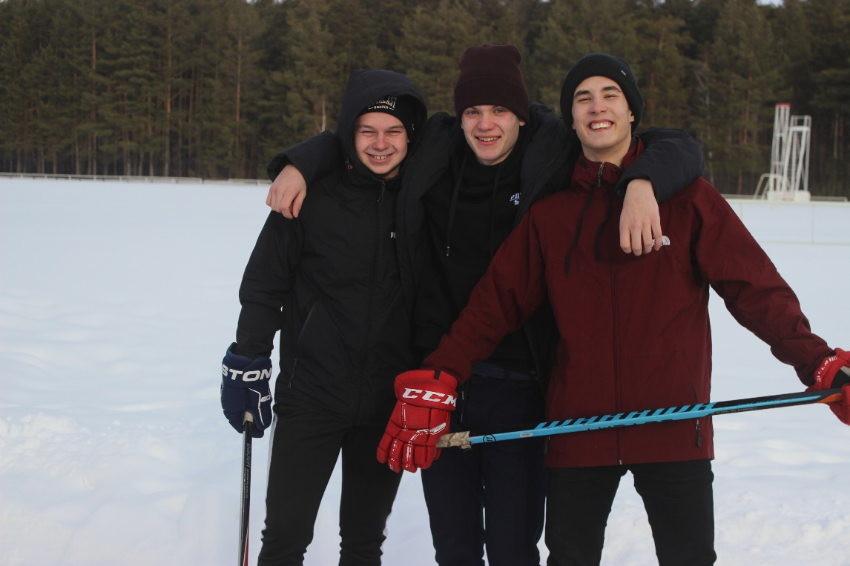
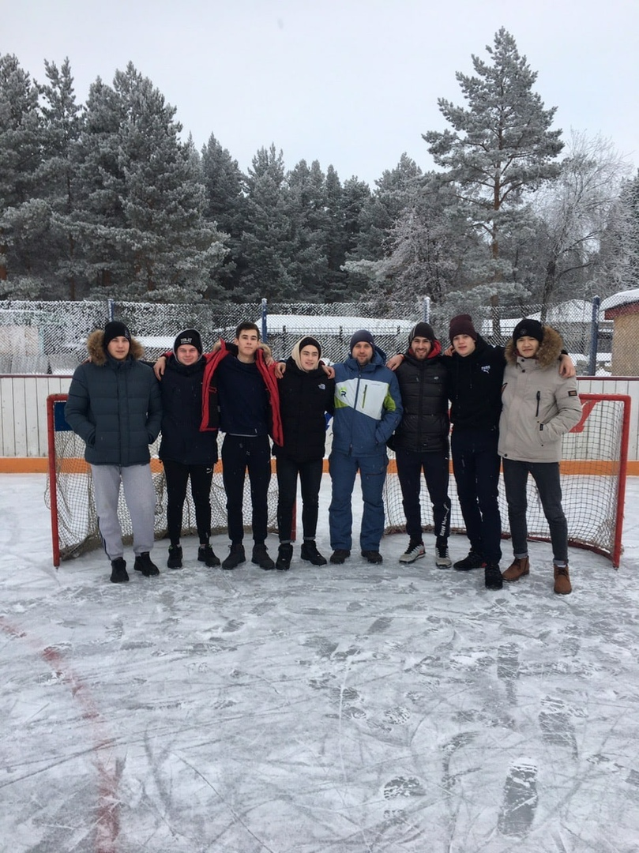
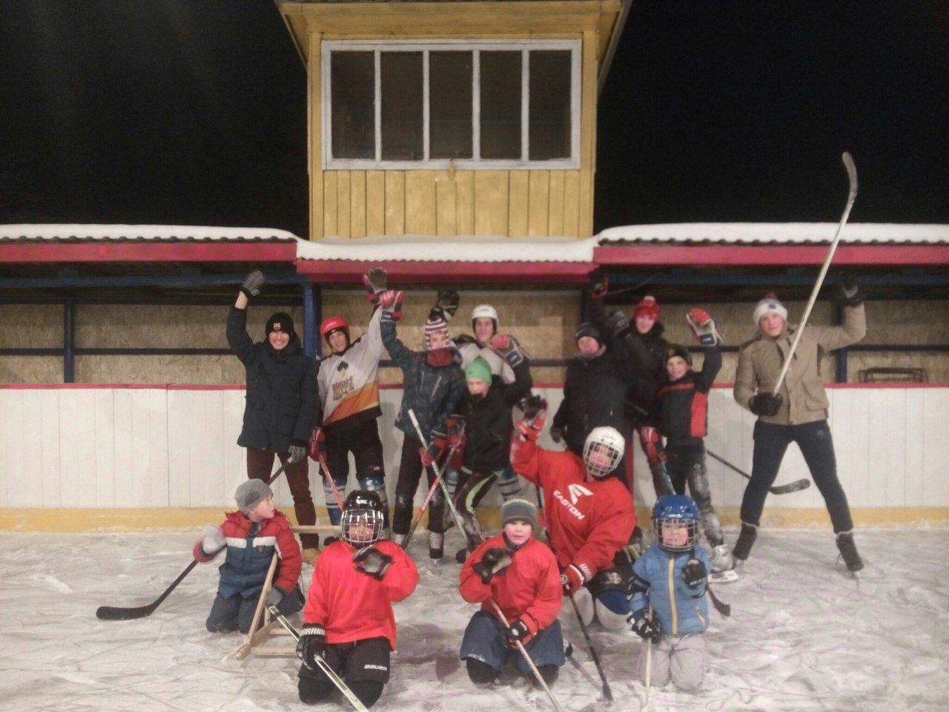

Slide 18
Цель проекта
Организовать в городе Катайск на базе хоккейного клуба массовые катания на коньках для 3200 человек в возрасте от 5 лет

Slide 19
Задачи проекта:
1. Подготовка и пополнение материально-технической базы катка.
2. Сбор и обучение волонтеров.
3. Проведение пиар кампании проекта.
4. Организация еженедельных массовых катаний на льду и организация культурно-массовых спортивных мероприятий
5. Организация хранения инвентаря для последующего использования в зимний период

Slide 20
Методы реализации проекта:
Задача 1. Подготовка и пополнение материально-технической базы катка:
Закупка коньков, клюшек и сопутствующего инвентаря.
Уборка раздевалок, заточка коньков, заливка льда.
Монтаж пресс-волла и баннера-вывески.
Задача 2. Сбор и обучение волонтеров.
Встреча с волонтерами.
Обсуждение плана реализации проекта, Инструктиование.
Задача 3. Информирование целевой аудитории о проекте:
Организация расклейки афиш в образовательных учреждениях и на стендах города.
Размещение информации о проекте в социальной сети «Вконтакте» .
Размещение информации о проекте в печатном СМИ (районная газета «Знамя») .
Задача 4. Проведение массовых катаний и мероприятий на катке:
Проведение массовых катаний каждую пятницу, субботу и воскресение, дни новогодних каникул, праздничных дней .
Организация культурно-массовых с мероприятий .
Организация спортивных мероприятий .
Задача 5. Организация хранения инвентаря для последующего использования в зимний период:
- Хранение инвентаря до следующей зимы.

Slide 21
Партнёры проекта
1. Администрация Катайского района, Комитет по физической культуре и спорту Катайского района Материальная поддержка: Аренда хоккейной базы, отопление, водоснабжение, энергоснабжение, кубки для награждения победителей спортивного турнира, аренда оборудования для заливки льда, уборки снега и проведения спортивных мероприятий. (Лопаты и скребки для чистки льда, шланг поливочный, ворота хоккейные)
2. ООО "Мебель и окна" Материальная поддержка: 3 комплекта защиты локтевого сустава 4 пары коньков
3. Районная газета "Знамя" Информационная поддержка: Афиша мероприятий, статьи о мероприятиях
4. Сообщество в социальной сети Вконтакте "Типичный Катайск" (https://vk.com/kataisksiti) Информационная поддержка: Публикации о ходе реализации проекта
5. Официальная группа Администрации Катайского района в социальной сети Вконтакте (https://vk.com/kataiskii_rayon) Информационная поддержка: Публикация анонсов мероприятий Публикация отчетов о фотоотчетов о мероприятиях

Slide 22
Собственный вклад
Материальный: Снегоуборочная машина, Станок для заточки коньков Административный: Руководитель проекта, Специалист по рекламе и связям с общественностью, Тренер по хоккею, Инструктор по катанию, Сервисмен, Администратор. Финансовый вклад: 3000 на покупку призов для участников проекта Информационная поддержка: Группа команды проекта «ХК Труд Катайск» в соцсети «Вконтакте» (https://vk.com/hockeyclub_trud)

